Slide 1
L’énergie Eolienne
Exposé sur l’énergie éolienne
Par nicolas
2de b

Slide 2
Introduction:
Ethyomologie: EOLIENNE
Préfixe Suffixe
Le préfixe « EOL » vient du grecque. Dans la mythologie grecque, Eole était le dieu du vent. Le suffixe « IENNE » vient du latin et marque l’origine/l’appartenance.
L’énergie éolienne est donc l’énergie du vent.

Slide 3
Le vent & L’homme
Depuis plusieurs siècles, l’Homme a appris à dompter les forces de la nature, notamment le vent. Le vent était utilisé, Jadis, pour moudre les grains et irriguer les champs.
-200 avant JC: les premiers moulins construits par l’homme découverts chez les Perses.
12ème siècle: Les moulins s’installent en Europe.
1887: Première éolienne automatique, construire par Charles.F Brush.
1891: Paul la Cour mena de nombreuses recherches et fabriqua une éolienne plus performante que la précedente.

Slide 4
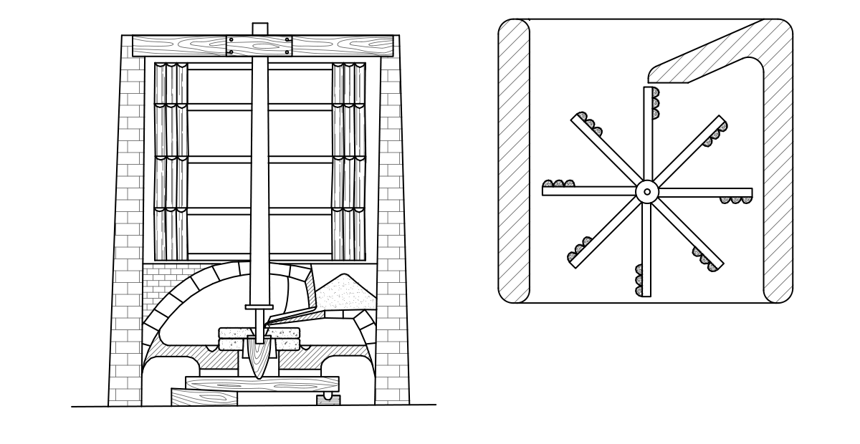
Les premiers moulins
Ailes
Actionnement de la moue des grains

Slide 5
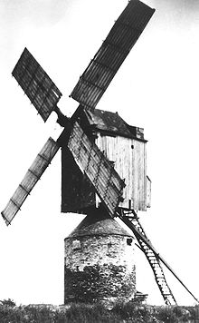
Moulins à vent « Chandelier ».
Moulin à vent
« chandelier »
1750

Slide 6
Et l’éolienne aujourd’hui ?
Aujourd’hui, l’éolienne a beaucoup évoluée. Elle produit beaucoup plus d’énergies que les premières.
Les éoliennes de nos jours mesurent

